Slide 1
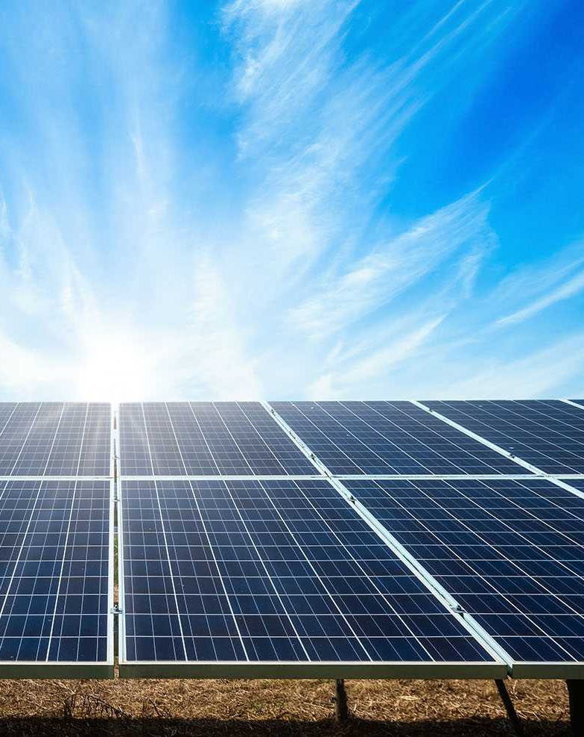
Społeczności energetyczne – współpraca z OSD

Slide 2
Społeczności energetyczne – współpraca z OSD
Społeczności energetyczne
Klastry energii
Spółdzielnie energetyczne
Obywatelska społeczność energetyczna

Slide 3
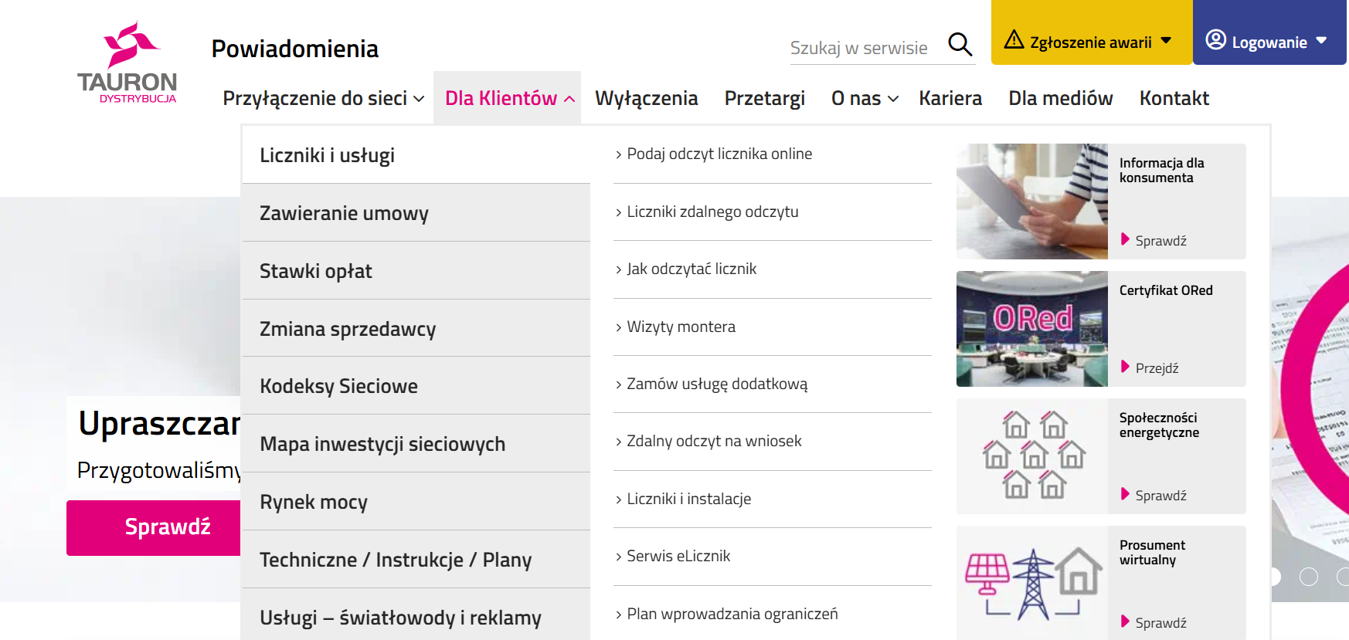
Społeczności energetyczne – współpraca z OSD
Wybierz zakładkę Dla Klientów
Wybierz zakładkę społeczności energetyczne

Slide 4
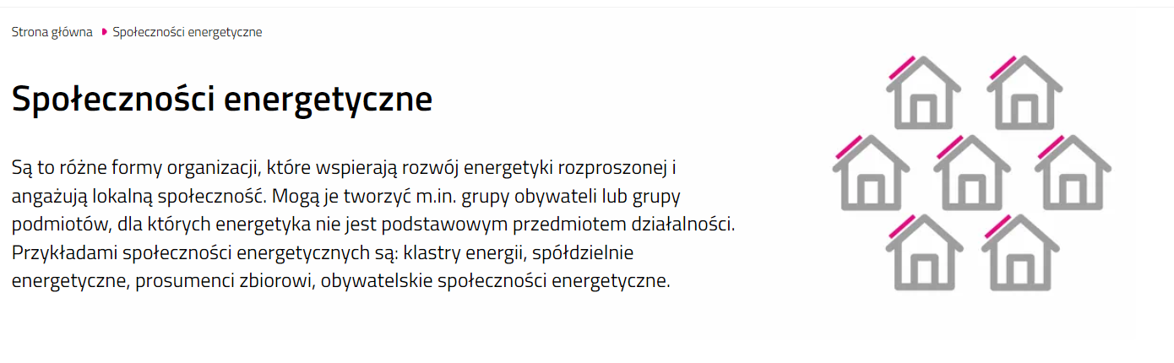
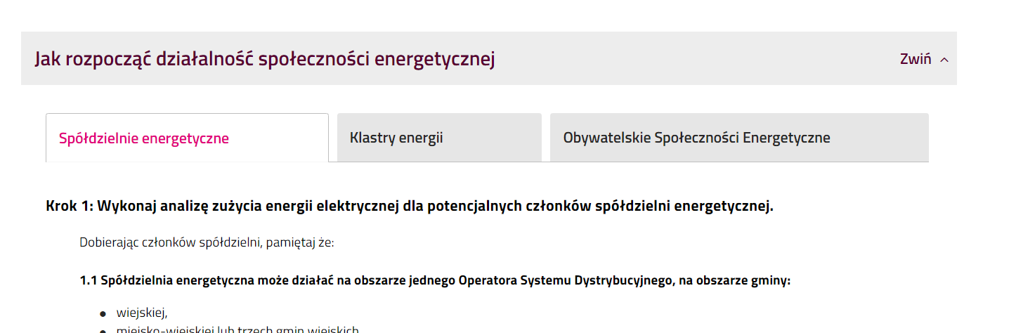
Społeczności energetyczne – współpraca z OSD

Slide 5
WYSZCZEGÓLNIENIE | KLASTER ENERGII | OBYWATELSKA SPOŁECZNOŚĆ ENERGETYCZNA | SPÓŁDZIELNIA ENERGETYCZNA
Podstawa prawna | ustawa o OZE | ustawa Prawo energetyczne | ustawa o OZE, ustawa Prawo spółdzielcze
Zdolność prawna | Nie, porozumienie | Tak | Tak
Cel główny | Równoważenie wytwarzania i zapotrzebowania na energię | Tania energia, korzyści środowiskowe, gospodarcze (ale nie zysk finansowy), społeczne dla swoich udziałowców, członków | Autokonsumpcja
Możliwe wykorzystanie własnej energii | Współpraca w zakresie wytwarzania, magazynowania, równoważenia zapotrzebowania, dystrybucji energii elektrycznej lub paliw lub ciepła | Wytwarzanie, zużywanie, dystrybucja, sprzedaż, obrót, agregacja, magazynowanie, efektywność energetyczna, usługi systemowe, elastyczność, usługi ładowania pojazdów elektrycznych | Zużywanie na potrzeby własne spółdzielni i jej członków, równoważenie zapotrzebowania energii,
Rejestr | Rejestr URE | Rejestr URE | Rejestr KOWR
Typ uczestników | Stroną jest co najmniej: JST lub spółka kapitałowa utworzona przez JST lub spółka kapitałowa, której udział JST w kapitale zakładowym spółki, jest większy niż 50%. Ponadto: osoby fizyczne, osoby prawne, jednostki naukowe, instytuty badawcze, przedsiębiorcy | Osoby fizyczne, osoby prawne, JST, przedsiębiorcy, działalność jako spółdzielnia, spółdzielnia mieszkaniowa, wspólnota mieszkaniowa, stowarzyszenie, spółdzielnia rolników, spółka osobowa z wyłączeniem spółki partnerskiej. | Osoby fizyczne, osoby prawne, JST, przedsiębiorcy
Minimalna/maksymalna liczba uczestników | 2 / brak | 2 / brak | 10 osób fizycznych lub 3 osoby prawne / brak
Reprezentacja | Koordynator klastra energii | Uprawnienia decyzyjne: osoby fizyczne, osoby prawne, mikro lub mali przedsiębiorcy, JST. | Zarząd spółdzielni energetycznej
Obszar działalności | W ramach jednego kraju, OSD, 1 powiat lub 5 sąsiadujących gmin/ poniżej 110kV. | W ramach 1 OSD | W ramach jednego OSD, gminy wiejskiej lub miejsko-wiejskiej lub 3 gminy wiejskie, miejsko-wiejskie sąsiadujące ze sobą
Źródła wytwórcze | Dowolne | Dowolne | OZE
Min/max. moc zainstalowana instalacji | Brak / brak | Brak / brak | Brak / 10 MW energii elektrycznej lub 30 MW energii cieplnej albo 40 mln m3 biogazu lub 20 mln m3 biometanu
Minimalny udział energii z własnej instalacji w zużyciu przez społeczność | Brak | Brak | 70%
Zwolnienia z opłat / system opustów | Brak opłat: OZE, kogeneracyjnej, ulga na opłacie dystrybucyjnej | Brak | Opust 0,6, brak opłat: za rozliczenie i akcyzę, opłata za świadczenie usług dystrybucji częściowe zwolnienie
5
Notes:
3) w przypadku gdy przedmiotem jej działalności jest wytwarzanie:
a) energii elektrycznej, łączna moc zainstalowana elektryczna wszystkich instalacji odnawialnego źródła
energii:
- umożliwia pokrycie w ciągu roku nie mniej niż 70% potrzeb własnych spółdzielni energetycznej i jej
członków,
Ustawa OZE – nowelizacja - UC99- Ustawa z 17 sierpnia 2023 r.
Prawo energetyczne – nowelizacja – UC74 – ustawa z 28 lipca 2023 r.
Dyrektor A.Korpol

Slide 6
Obywatelska Społeczność Energetyczna
Obywatelska społeczność energetyczna to osoba prawna, która:
opiera się na dobrowolnym i otwartym uczestnictwie
skutecznie kontrolowanym przez członków lub udziałowców będących osobami fizycznymi, JST, w tym gminami, lub małymi przedsiębiorstwami;
ma za główny cel zapewnienie korzyści środowiskowych, gospodarczych lub społecznych korzyści dla swoich członków lub obszarów lokalnych, na których prowadzi ona działalność;
może zajmować się wytwarzaniem, dystrybucją, sprzedażą, agregacją lub magazynowaniem energii, efektywnością energetyczną lub ładowania pojazdów elektrycznych lub świadczeniem innych usług energetycznych swoim członkom lub udziałowcom;
Brak upustów na rozliczaniu energii elektrycznej.
Rozpoczęcie działalności przez OSE wymaga wpisu do wykazu, który prowadzi Prezes URE.

Slide 7

Klastry Energii
Klastry energii
Klastry energii
OSD, na wniosek koordynatora klastra energii wpisanego do rejestru klastrów energii, nie później niż
w terminie 90 dni od dnia złożenia tego wniosku:
Zawiera nowe albo zmienia dotychczasowe umowy o świadczenie usług dystrybucji ze wszystkimi członkami klastra energii, w celu uwzględnienia w tych umowach postanowień określających zasady:
• rozliczeń świadczonych usług dystrybucji,
• świadczenia usług dystrybucji – w przypadku ustania członkostwa w klastrze energii;
Instaluje każdemu z członków klastra energii licznik zdalnego odczytu.
W celu skorzystania z rozliczeń polegających na uldze w opłacie dystrybucyjnej, koordynator klastra energii składa wniosek do OSD oraz do sprzedawcy energii o zmianę dotychczasowej lub zawarcie nowej umowy ze wszystkimi członkami klastra energii w celu uwzględnienia w tej umowie zmian
w rozliczeniach w zakresie usługi dystrybucji.
Do wniosku, koordynator klastra energii dołącza oświadczenie o:
1) rocznym zapotrzebowaniu członków klastra energii na energię elektryczną określonym na podstawie danych pomiarowych z roku poprzedniego,
a w przypadku braku takich danych
– o rocznym szacunkowym zapotrzebowaniu na energię elektryczną,
2) spełnieniu wymaganych warunków.

Slide 8
Klastry Energii
Klastry energii
Do 31.12.2026 r.
Do 31.12.2029r.
W odniesieniu do ilości energii elektrycznej wytworzonej z OZE, i wprowadzonej do sieci dystrybucyjnej elektroenergetycznej, a następnie pobranej z tej sieci, dla danej godziny okresu rozliczeniowego:
30% energii wytwarzanej z OZE
40% pokrycia rocznego zapotrzebowania na energię
Do 150 MW mocy zainstalowanej OZE i JW
2% mocy zainstalowanej OZE i JW stanowią magazyny energii
50% energii wytwarzanej z OZE
50% pokrycia w każdej h zapotrzebowania na energię
Do 150 MW mocy zainstalowanej OZE i JW
5% mocy zainstalowanej OZE i JW stanowią magazyny energii
Nie nalicza się i nie pobiera opłaty OZE i kogeneracyjnej
Nalicza się zniżkę na opłacie dystrybucyjnej – składnik zmiennym stawki sieciowej i stawka jakościowa*
 | Zużycie energii wprowadzonej do sieci dystrybucyjnej [h]
 | 60% | 70% | 80% | 90% | 100%
Zniżka na Opłacie dystrybucyjnej zmiennej | 5% | 10% | 15% | 20% | 25%
OBOWIĄZUJE PO NOTYFIKACJI KOMISJI EUROPEJSKIEJ!
*Nie dotyczy prosumentów rozliczanych w systemie net-metering.

Slide 9

Spółdzielnie Energetyczne
Obowiązki operatora systemu dystrybucyjnego elektroenergetycznego
1
Zawarcie ze sprzedawcą umowy o świadczenie usług dystrybucji albo do dokonania zmiany zawartej umowy o świadczenie usług dystrybucji, w terminie 21 dni od dnia złożenia przez spółdzielnię energetyczną wniosku o zawarcie albo zmianę takiej umowy przez tego sprzedawcę.
2
Zainstalowanie każdemu z członków spółdzielni energetycznej licznika zdalnego odczytu, w terminie 4 miesięcy od dnia wystąpienia przez spółdzielnię energetyczną z wnioskiem o zainstalowanie takiego licznika.
3
Zniesienie obowiązku zawarcia ze spółdzielnią energetyczną umowy o świadczenie usług dystrybucji.

Slide 10
Spółdzielnie Energetyczne
UK*
Spółdzielnia energetyczna
Sprzedawca
UK
Członek spółdzielni
odbiorca
UK
MODEL RELACJI UMOWNYCH
GUD-K
UK
Członek spółdzielni
odbiorca / wytwórca
Operator Systemu Dystrybucyjnego
UDw
Członek spółdzielni
wytwórca
* „Umowa ramowa” bez rozliczeń finansowych

Slide 11
Spółdzielnie Energetyczne
Operator Systemu Dystrybucyjnego
Dane pomiarowe przed i po sumarycznym bilansowaniu dla poszczególnych członków spółdzielni oraz dla całej spółdzielni energetycznej
Sprzedawca
SCHEMAT PRZEKAZYWANIA DANYCH POMIAROWYCH
Dane pomiarowe przed i po sumarycznym bilansowaniu dla poszczególnych członków spółdzielni energetycznej
Dane pomiarowe przed i po sumarycznym bilansowaniu dla poszczególnych członków spółdzielni oraz dla całej spółdzielni energetycznej
Członek spółdzielni
Członek spółdzielni
Spółdzielnia
energetyczna

Slide 12
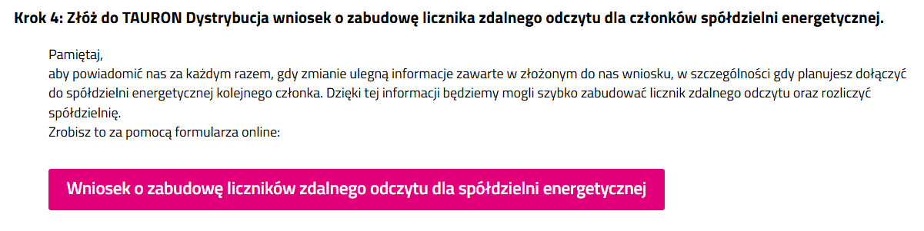
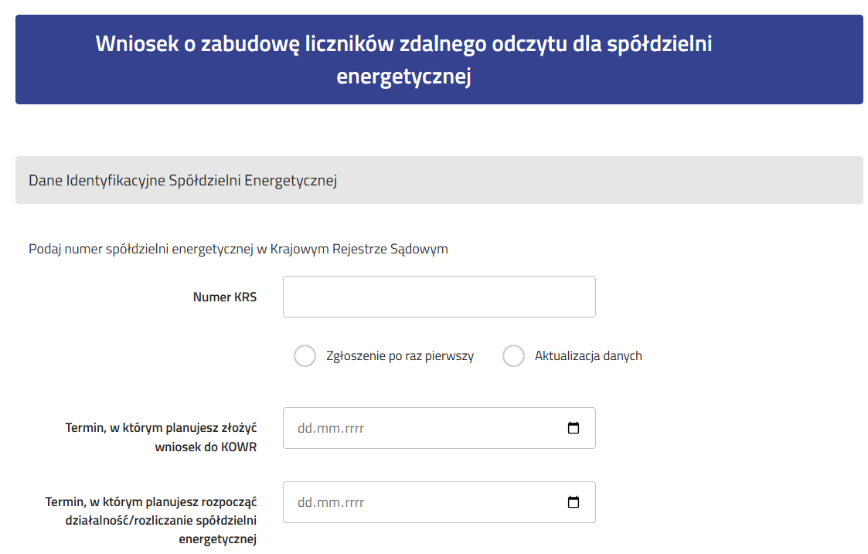
Spółdzielnie Energetyczne
Po wpisie do KRS – zgłoś się do nas o zabudowę liczników zdalnego odczytu!
Skorzystaj z formularza na zabudowę LZO
Po zgłoszeniu do OSD przez spółdzielnię energetyczną punktów PPE, następuje wymiana liczników na liczniki zdalnego odczytu.
Ustawowo OSD ma na to zadanie 120 dni.
Należy zgłosić wszystkie PPE, nawet jeśli już posiadają LZO!

Slide 13
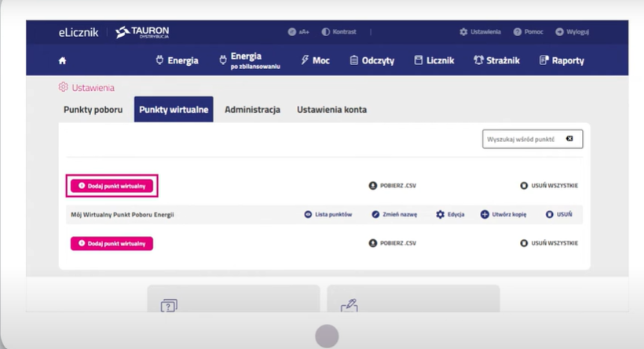

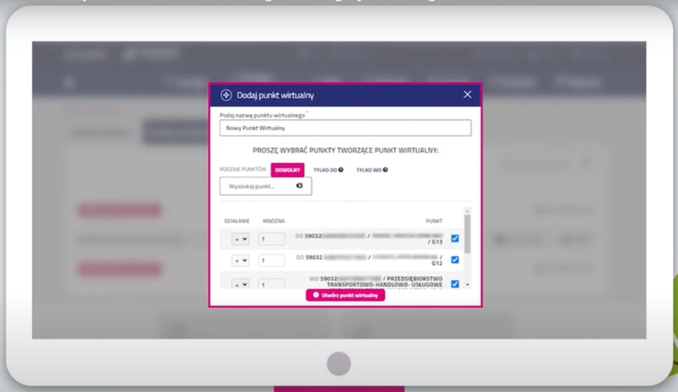
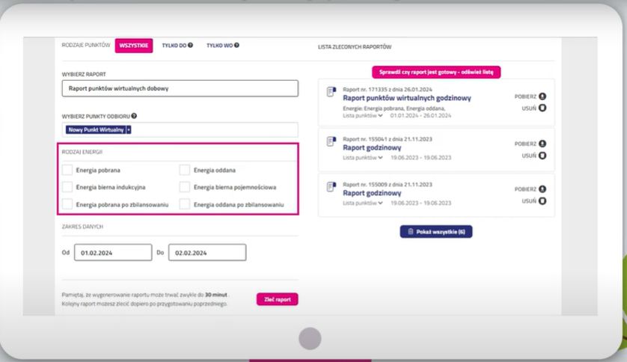
Spółdzielnie Energetyczne
eLicznik – funkcjonalność dla spółdzielni energetycznych
Szczegółowe informacje:
https://www.tauron-dystrybucja.pl/o-spolce/innowacje/projekt-proklaster

Slide 14
Program Pilotażowy Spółdzielni Energetycznych na Dolnym Śląsku:
16 maja 2025 roku w Legnicy przedstawiciele WFOŚiGW we Wrocławiu i TAURON Dystrybucji podpisali porozumienie, którego celem jest wspieranie rozwoju lokalnych społeczności energetycznych.
W ramach programu powstaną spółdzielnie energetyczne na terenie województwa dolnośląskiego. Na podstawie wniosków z realizacji pilotażu zostaną opracowane procedury techniczne i finansowe dla spółdzielni energetycznych w skali ogólnopolskiej.
Najważniejsze elementy Pilotażu:
TAURON Dystrybucja zapewnia zaplecze techniczne i ekspertyzę sieciową
Umocnienie roli samorządów w transformacji energetycznej
Udział oraz wsparcie Uniwersytetu Ekonomicznego we Wrocławiu
Dedykowany program wsparcia finansowego oferowany przez WFOŚiGW
Dostarczone przez BOŚ narzędzia analityczne, planistyczne i finansowe

Slide 15
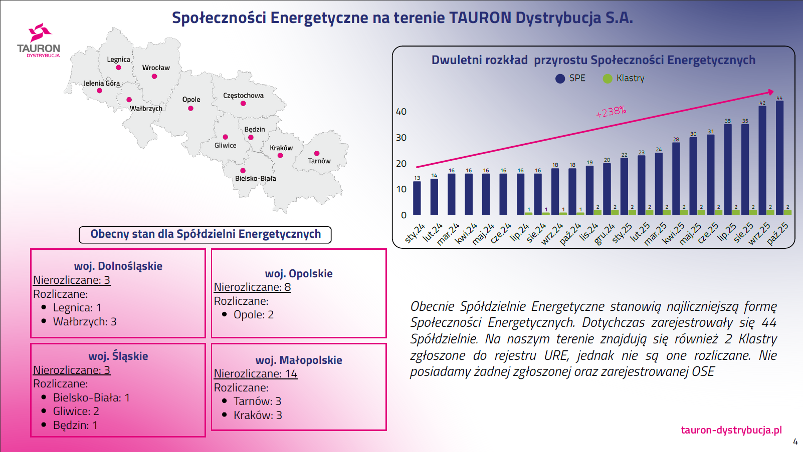

Slide 16
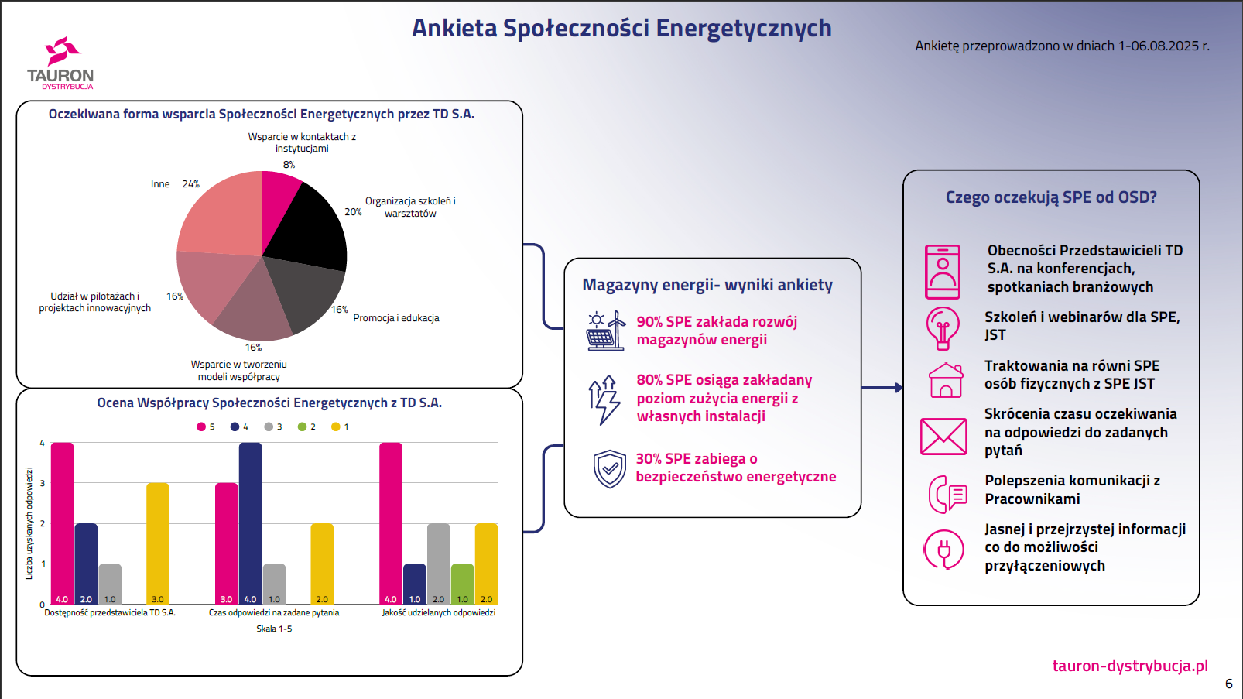
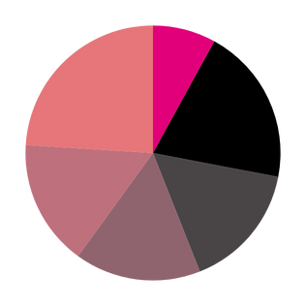









ANKIETA SPOŁECZNOŚCI ENERGETYCZNYCH
Oczekiwana forma wsparcia Społeczności Energetycznych przez TD S.A.
Wsparcie w kontaktach z instytucjami
Czego oczekują SPE od OSD?
8%
Obecności Przedstawicieli TD S.A. na konferencjach, spotkaniach branżowych
Inne
24%
20%
Organizacja szkoleń i warsztatów
Szkoleń i webinarów dla SPE, JST
Magazyny energii- wyniki ankiety
Udział w pilotażach i projektach innowacyjnych
16%
16%
Promocja i edukacja
90% SPE zakłada rozwój magazynów energii
Traktowania na równi SPE osób fizycznych z SPE JST
16%
Wsparcie w tworzeniu modeli współpracy
80% SPE osiąga zakładany poziom zużycia energii z własnych instalacji
Skrócenia czasu oczekiwania na odpowiedzi do zadanych pytań
Ocena Współpracy Społeczności Energetycznych z TD S.A.
30% SPE zabiega o bezpieczeństwo energetyczne
Polepszenia komunikacji
z Pracownikami
Jasnej i przejrzystej informacji co do możliwości przyłączeniowych

Slide 17
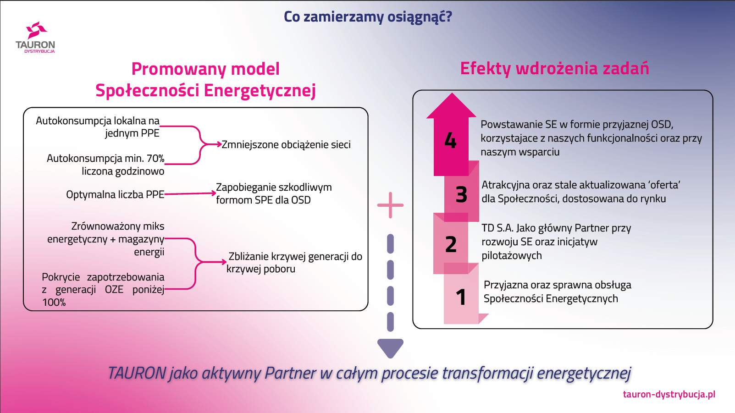
Strategia Społeczności Energetycznych - Co zamierzamy osiągnąć?

